Slide 1
智能合约课堂练习
2019年7月

Slide 2
主要内容
积分系统介绍
智能合约实现
JAVA SDK开发
2

Slide 3
实验内容：基于区块链的积分系统
南京先锋书店为了吸引用户消费，通过区块链发放一定额度的积分
消费者可以通过首次消费可以获得一定量的积分
消费者每次按消费金额也可以获得相应的积分
积分可以在消费时抵扣消费金额（1：1）
积分可以相互转让
3

Slide 4
积分系统分析
传统积分系统流程
账户初始化：
用户注册
消费赚积分
积分查询
密码
账户使用：
用户登录
登录验证成功
积分消费
积分转送
4

Slide 5
实验内容介绍：积分系统
1. 实验系统简介
本次实验我们实现一个积分系统，由商家进行积分发放，用户进行积分消费。
2. 实验系统功能介绍
总积分初始化
总积分查询
积分转账
积分查询
积分转账明细记录
5

Slide 6
智能合约编写
1. 积分发行常量初始化
string name = “LAGC”; // 积分名称 LIBRAIRIE AVANT-GARDE CREDIT
string symbol = “LAG”; // 积分简称
uint256 totalSupply; // 发行量
2. 账户和余额对应关系
// 地址对应余额
mapping (address => uint256) public balances;
2. 消费/转让明细记录
// 用来通知客户端积分交易发生
event transferEvent(address from, address to, uint256 value);
6

Slide 7
智能合约编写
4. 积分智能合约初始化
// 构造函数，由积分创建者执行：书店
constructor(uint256 initialSupply, string creditName, string creditSymbol) public {
totalSupply = initialSupply;
balances[msg.sender] = totalSupply;
name = creditName;
symbol = creditSymbol;
}
5. 积分发放总量查询
// 查询积分发放总额
function getTotalSupply() constant returns (uint256) {
return totalSupply;
}
7

Slide 8
智能合约编写
6. 积分转账（消费/转让）
// 积分的发送函数，内部函数
function _transfer(address _from, address _to, uint _value) internal {
require(_to != 0x0);
require(balances[_from] >= _value);
require(balances[_to] + _value > balances[_to]); //_value不能为负值
uint previousBalances = balances[_from] + balances[_to];
balances[_from] -= _value;
balances[_to] += _value;
transferEvent(_from, _to, _value); // 记录转账并通知客户端发生积分交易
assert(balances[_from] + balances[_to] == previousBalances);
}
// 客户端调用的积分发送函数
function transfer(address _to, uint256 _value) public {
_transfer(msg.sender, _to, _value);
}
8

Slide 9
智能合约编写
7. 积分查询
// 查询账户余额
function balanceOf(address _owner) constant returns (uint256) {
return balances[_owner];
}
9

Slide 10
SDK开发
传统积分系统架构
访问终端
商家积分系统
用户
手机
账户管理
电脑
积分管理
部署中心化、服务私有化、数据私有化
可丢失、可篡改、可抵赖
10

Slide 11
SDK开发
区块链积分系统架构
区块链网络
Node3
终端
终端
商家服务
商家服务
用户
SDK
Node1
Node2
SDK
用户
Node4
部署去中心化、服务统一化、数据共享化
防丢失、防篡改、防抵赖
11

Slide 12
SDK开发
1. 准备工作
JAVA开发环境（JDK、IDE）
创建工程（lagcredit），可使用start.spring.io
编译智能合约，可通过控制台Tools
12

Slide 13
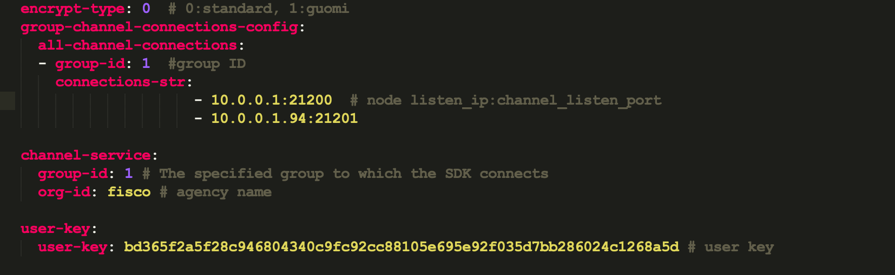
SDK开发
2. 工程配置
证书配置
Application文件配置
依赖配置build.gradle(web3sdk)
13

Slide 14
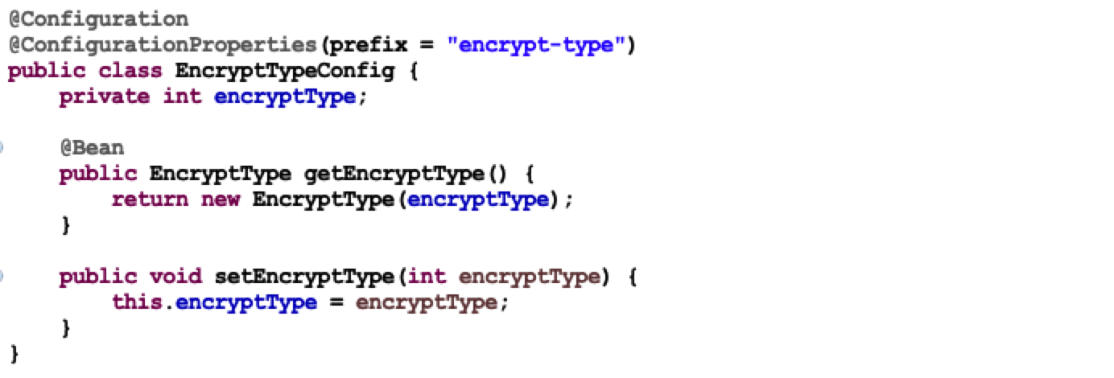
SDK开发
2. 工程配置：加载加密方式
14

Slide 15
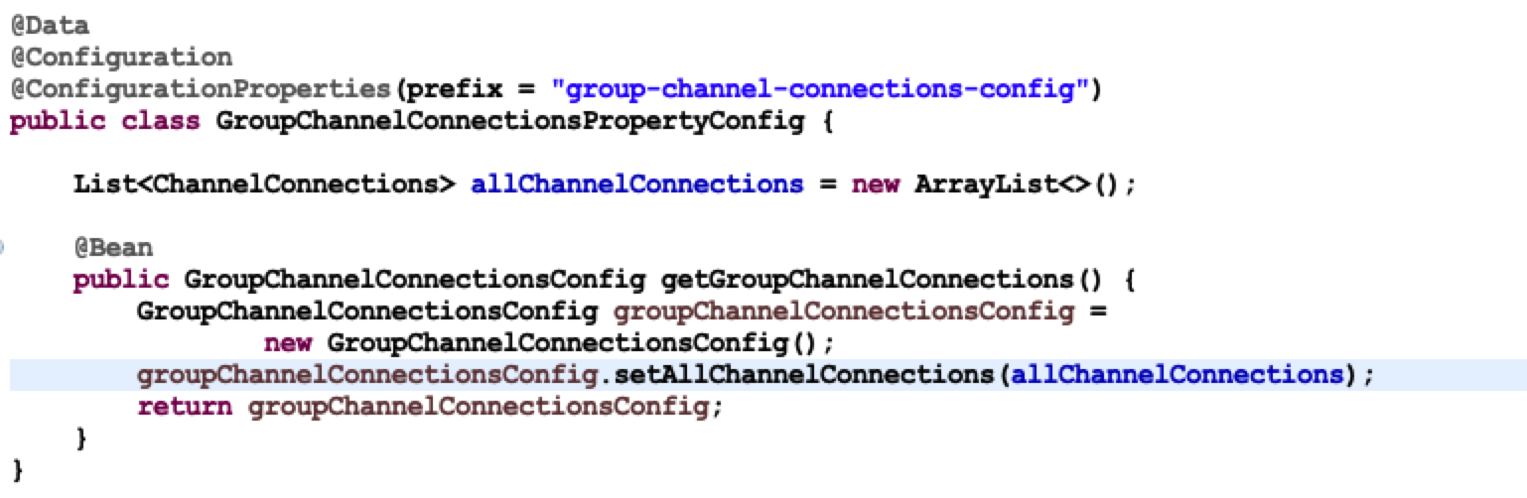
SDK开发
2. 工程配置：加载群组配置
15

Slide 16
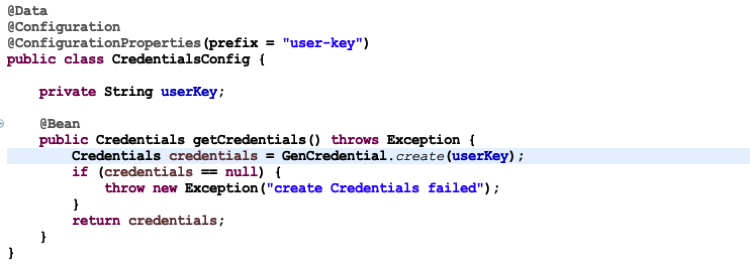
SDK开发
2. 工程配置：加载用户私钥
16

Slide 17
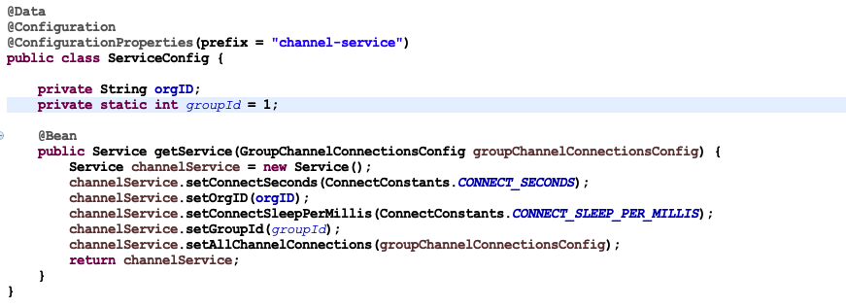
SDK开发
2. 工程配置：初始化channelService
17

Slide 18
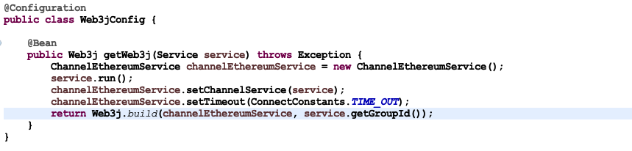
SDK开发
2. 工程配置：初始化web3j
18

Slide 19
SDK开发
3. UserKey生成
个人信息
密码
传统积分系统账户：
用户注册
生成账户标识
账户操作
账户为一个唯一标识，根据个人信息，比如身份证号码、手机号码等生成，通过密码确保账户操作的安全性，依赖系统
公钥
私钥
区块链积分系统账户：
用户生成密钥
生成账户地址
账户操作
账户为一个唯一地址，由公钥生成，通过私钥确保账户操作的安全性，不依赖系统
19

Slide 20
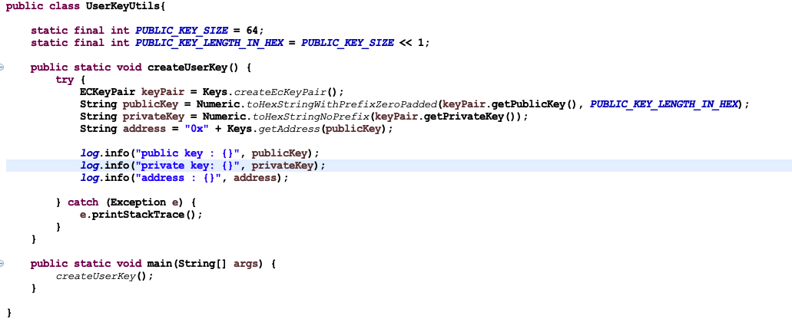
SDK开发
3. UserKey生成
20

Slide 21
SDK开发
4. 服务开发
商家：
生成账号
部署积分合约
初始化商家账号
用户：
生成账号
商家积分奖励
用户积分消费
1. 部署合约
3. 积分消费
商家账号
积分合约
用户账号
2. 积分奖励
用户必须在商家部署的智能合约上操作，依赖商家部署的合约地址
用户也可自己发放积分，但无法和商家积分建立关联（地址唯一性）
积分奖励和积分消费依赖账户和积分合约地址
21

Slide 22
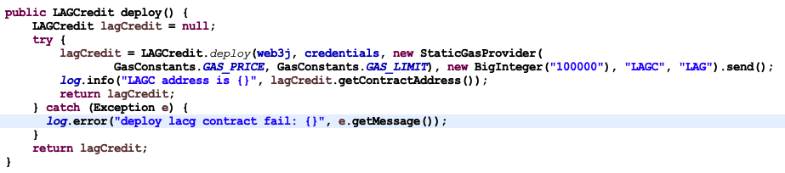
SDK开发
4. 服务开发：积分合约部署，完成积分初始化
22

Slide 23
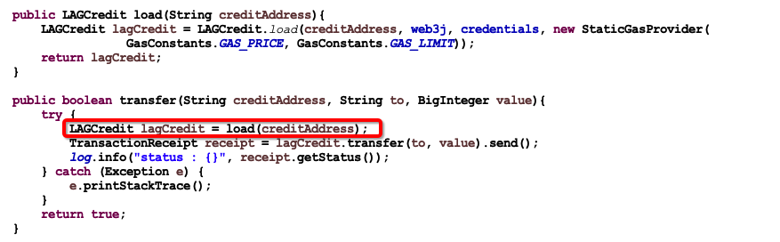
SDK开发
5. 服务开发：积分转账
23

Slide 24
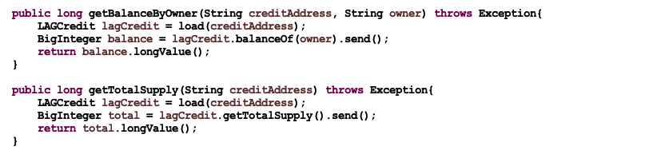
SDK开发
5. 服务开发：积分查询
24

Slide 25
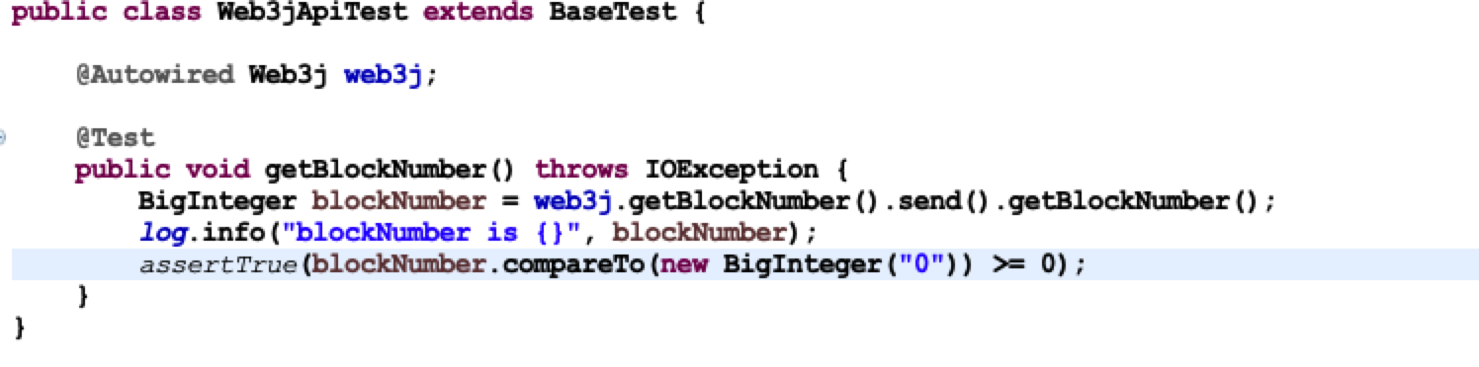
SDK开发
6. 测试案例开发：测试链是否联通
25

Slide 26
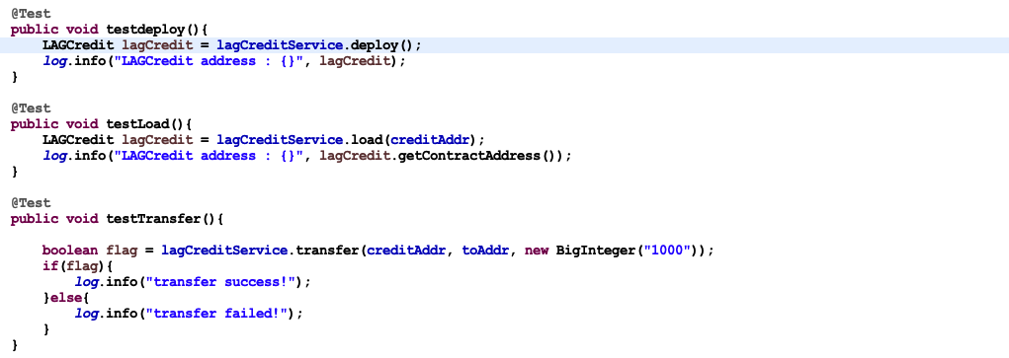
SDK开发
6. 测试案例开发：部署合约及转账
26

Slide 27
SDK开发
6. 测试案例开发：积分查询
27

Slide 28
微众银行，版权所有

Slide 29
谢谢！

